Slide 1
NBD
Curs Python!

Slide 2
Plan!
A) Exercitii de scriere si citire structuri de date (json si altele).
B) Scriere si citire fisiere excel, manipulari date.
C) Generare date randomizate si manipularea fisierelor mari.
D) Continuare exemple plus exercitii.
E) Incepem lucrul cu interfete grafice (basic, butoane, obiecte de input),
F) Avem o discutie despre domeniul specific al fiecaruia pentru a formula o tema de proiect individual, mai catre sfarsitul cursului (dar este bine sa discutam din timp).

Slide 3
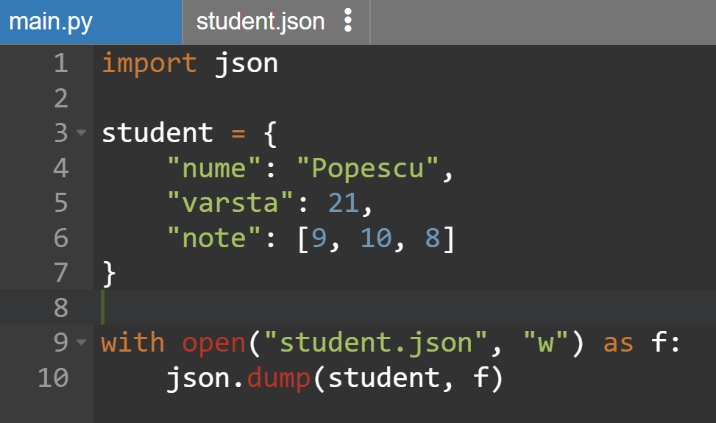
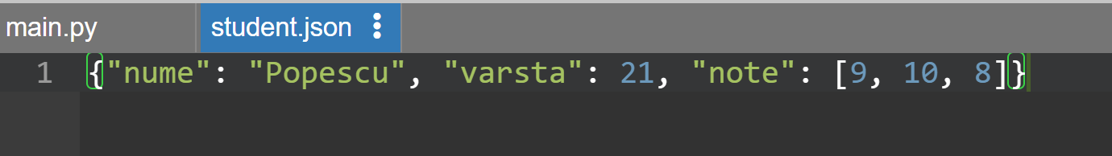
Scriere JSON

Slide 4
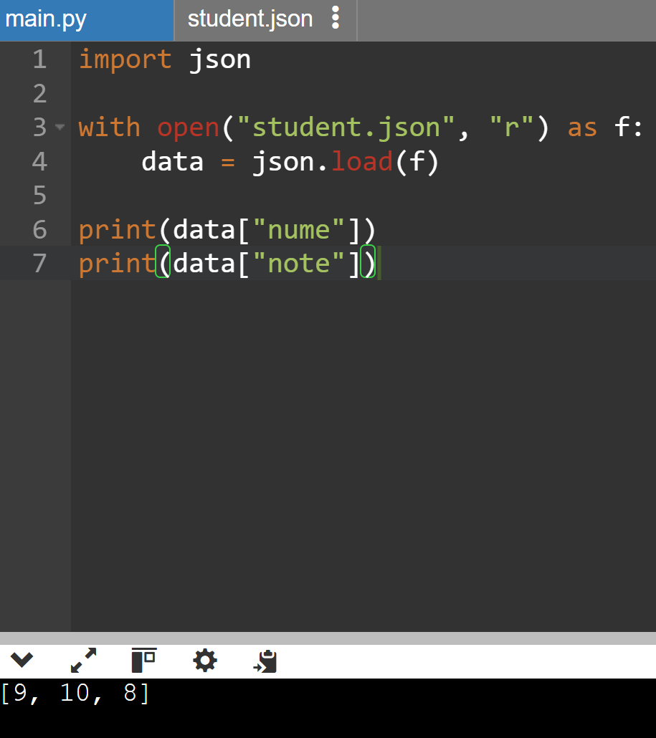
Citire JSON

Slide 5
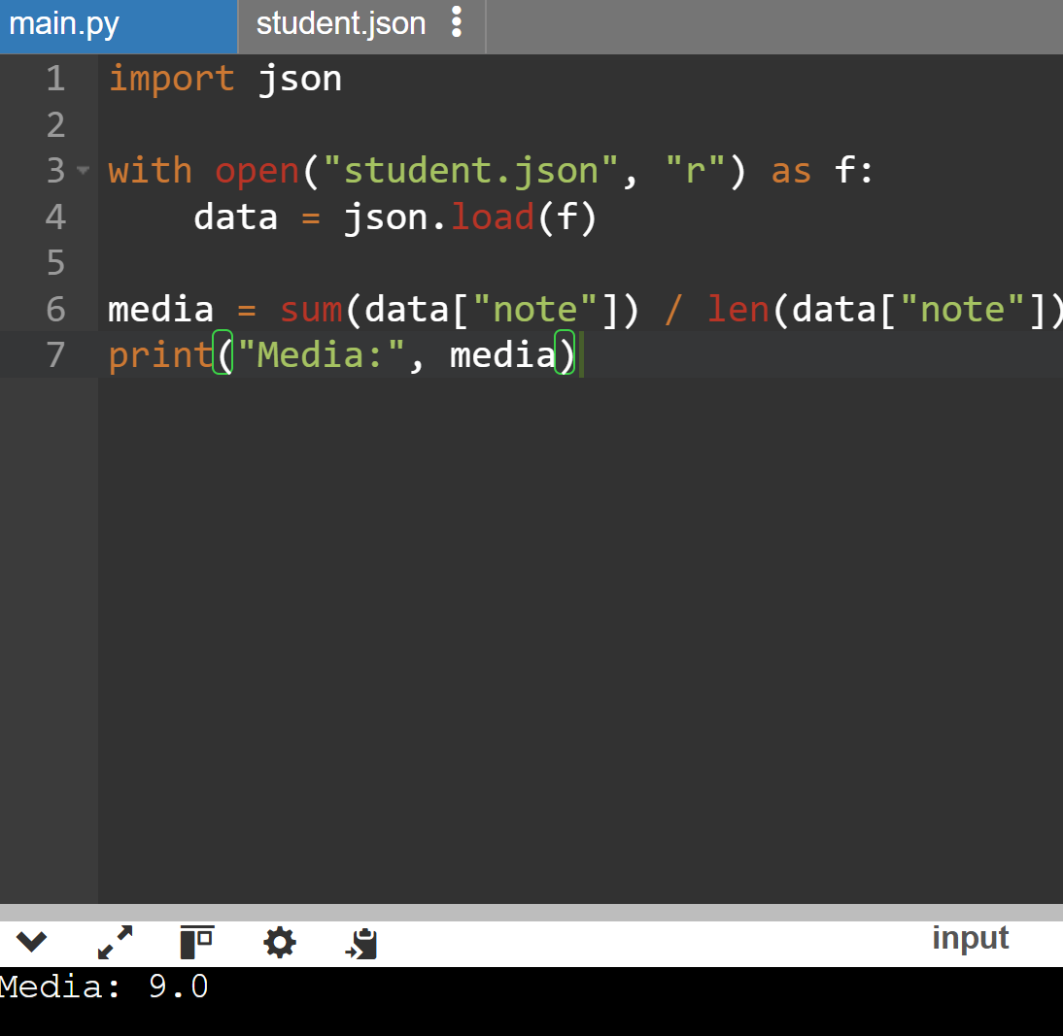
Exemplu combinat (JSON + procesare)

Slide 6
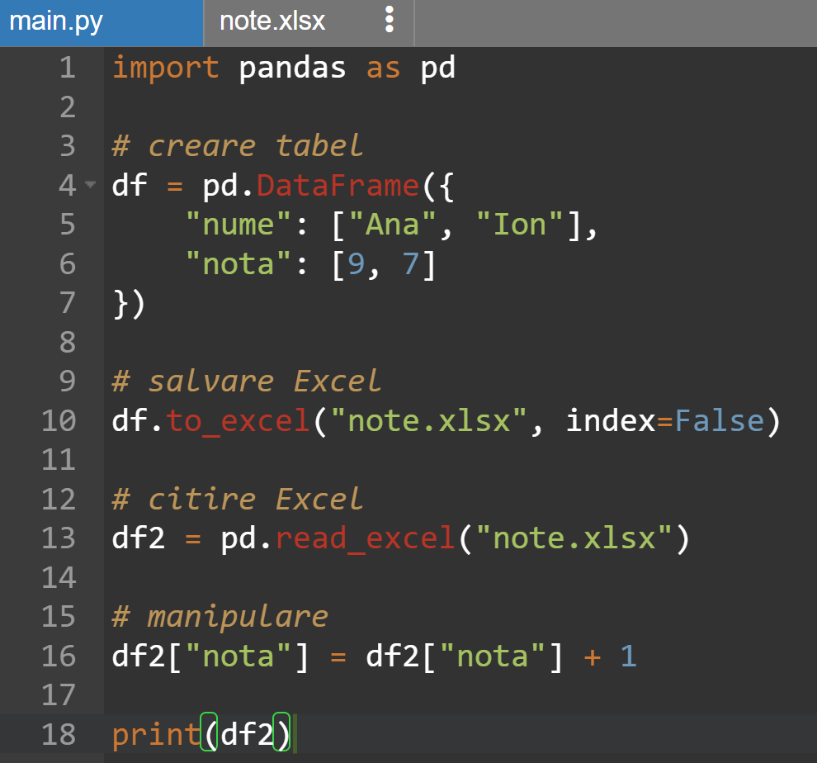
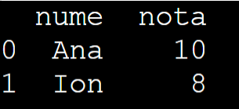
pip install pandas
Excel
citire, scriere, manipulare
(de testat local)
import pandas as pd
print(pd.__version__)

Slide 7
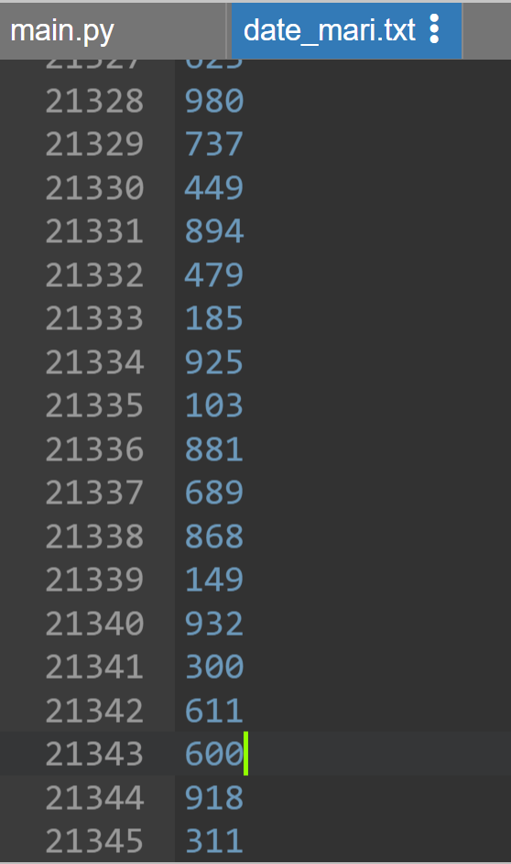
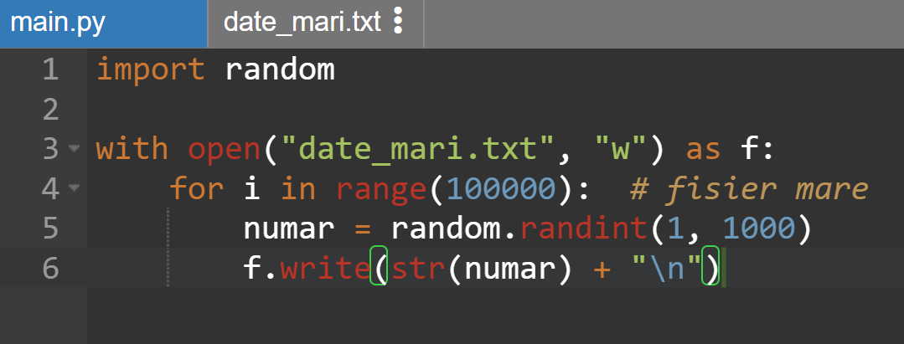
Generare date
random + fișiere mari

Slide 8
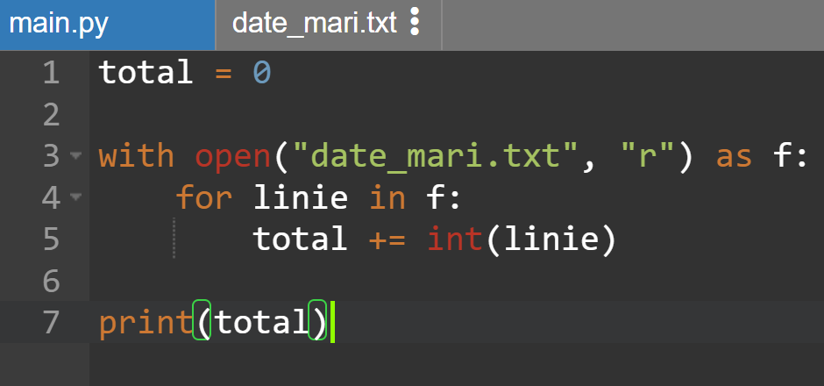
Procesare fără a încărca tot în memorie

Slide 9
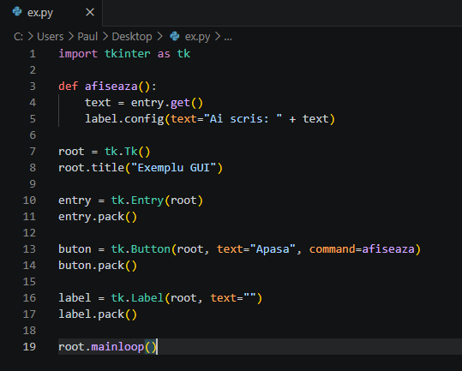
root = fereastra principală a aplicației.
tk.Entry(root) = creează un câmp de text în fereastra root
entry.pack() = spune unde să fie pus (îl afișează în fereastră)
Entry = input
root = unde apare
pack() = îl face vizibil

Slide 10
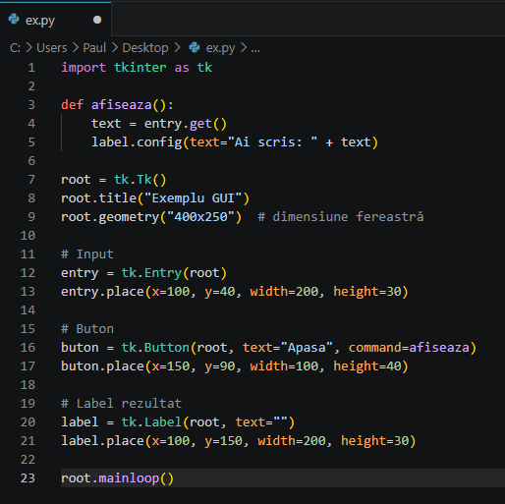
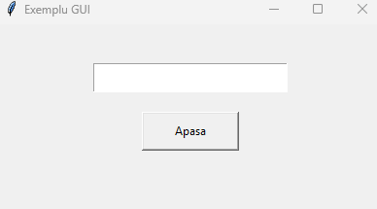
x, y → poziție
width, height → dimensiune
geometry() → dimensiunea ferestrei
Dimensiuni exacte

Slide 11
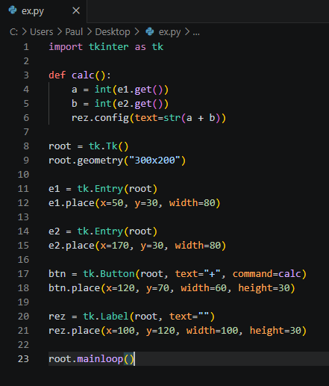
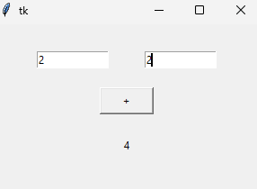
Calculator

Slide 12
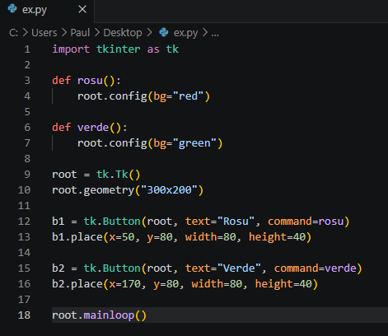
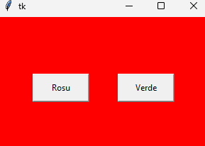
Schimbare culoare fundal

Slide 13
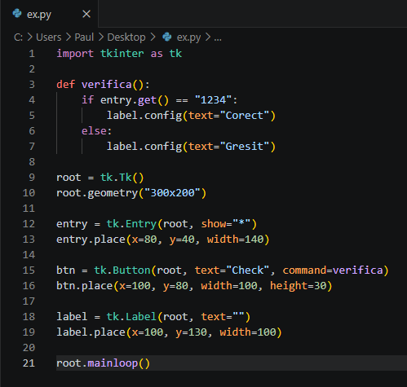
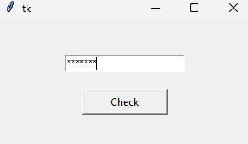
Verificare parolă

Slide 14
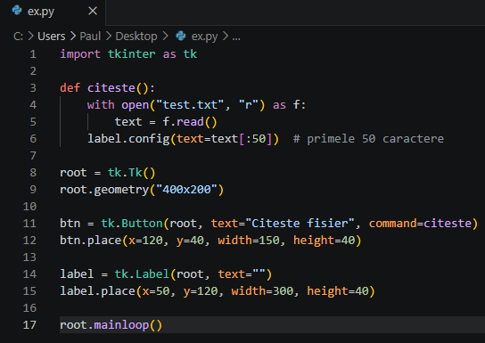
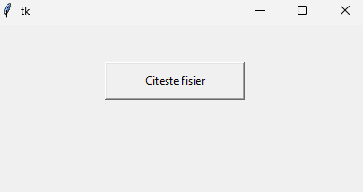
Citire fișier text
Slice:
text[10:20] # de la 10 la 20
text[5:] # de la 5 până la final
text[-10:] # ultimele 10 caractere
text[:50] afișează doar primele 50 caractere din fișier

Slide 15
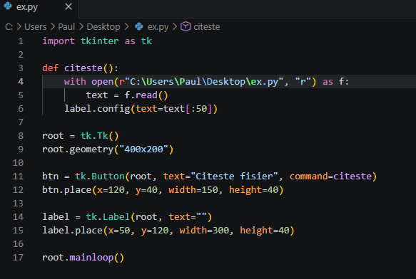
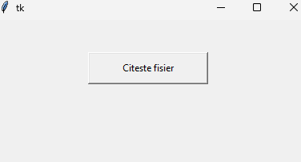

Slide 16
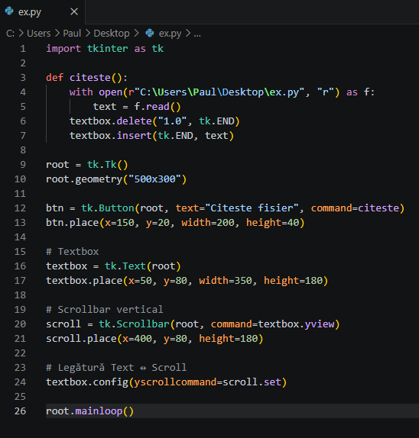
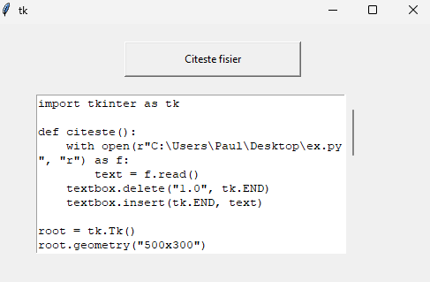

Slide 17
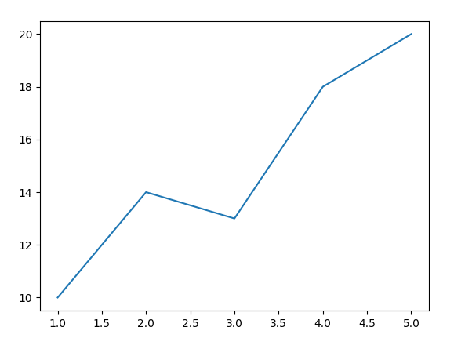
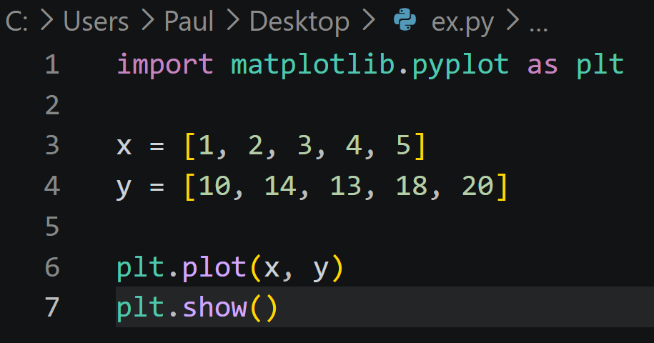

Slide 18
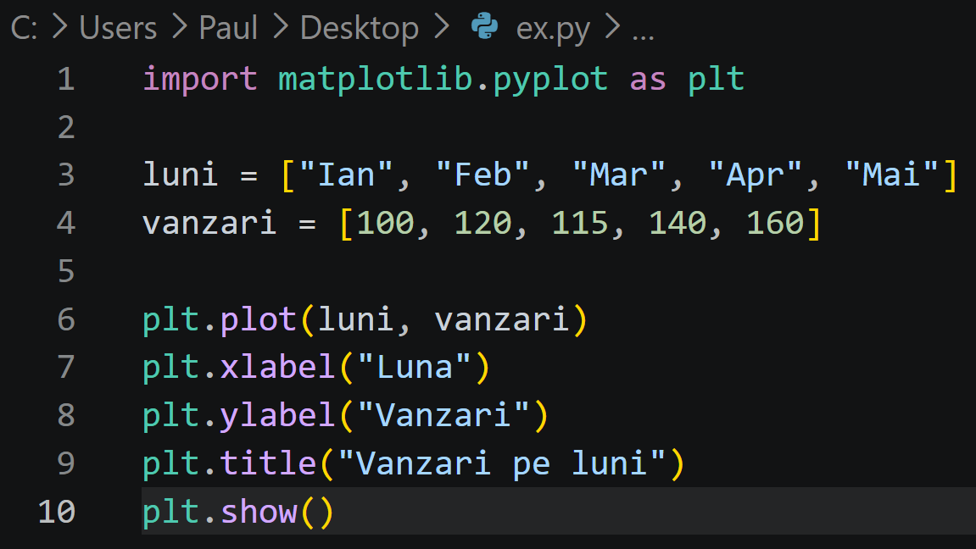
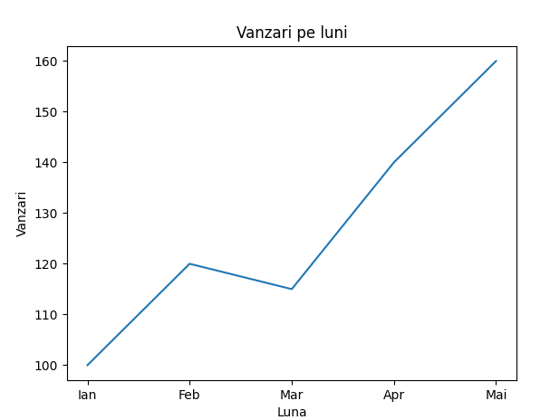

Slide 19
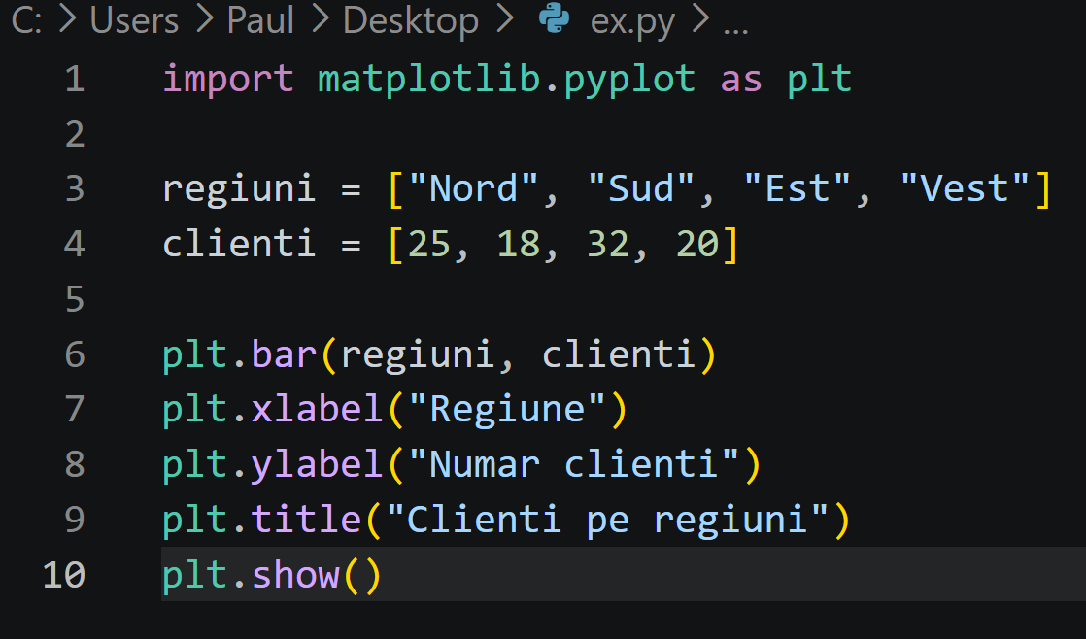
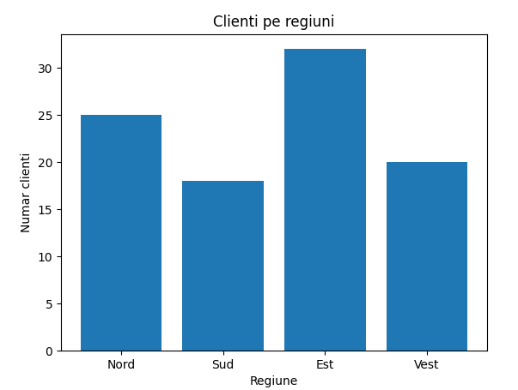

Slide 20
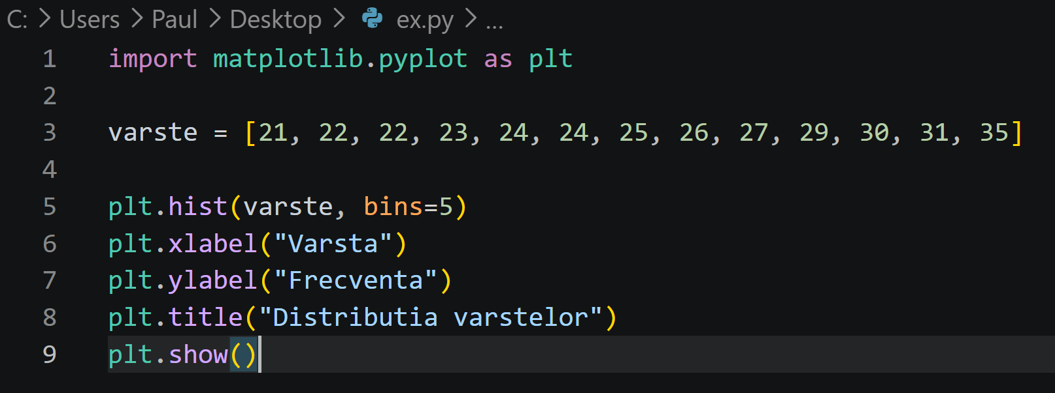
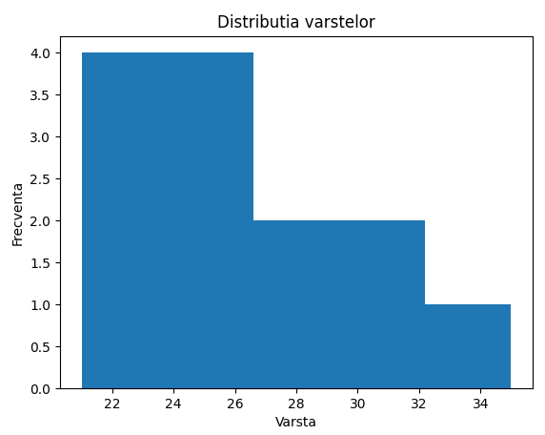

Slide 21
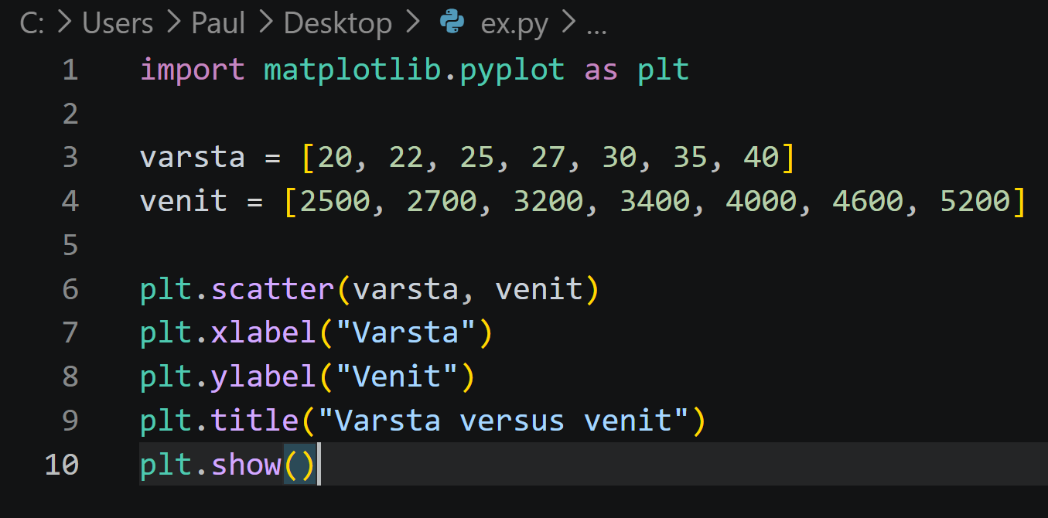
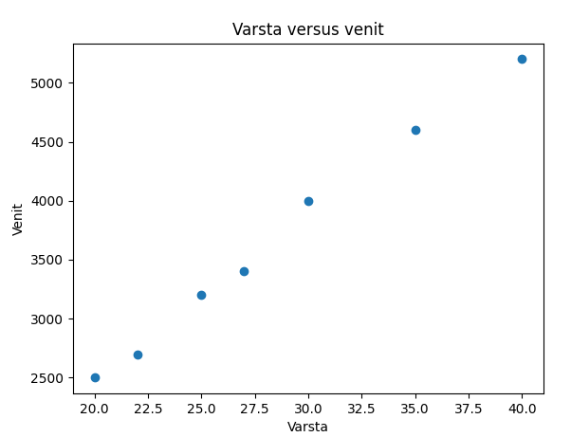

Slide 22
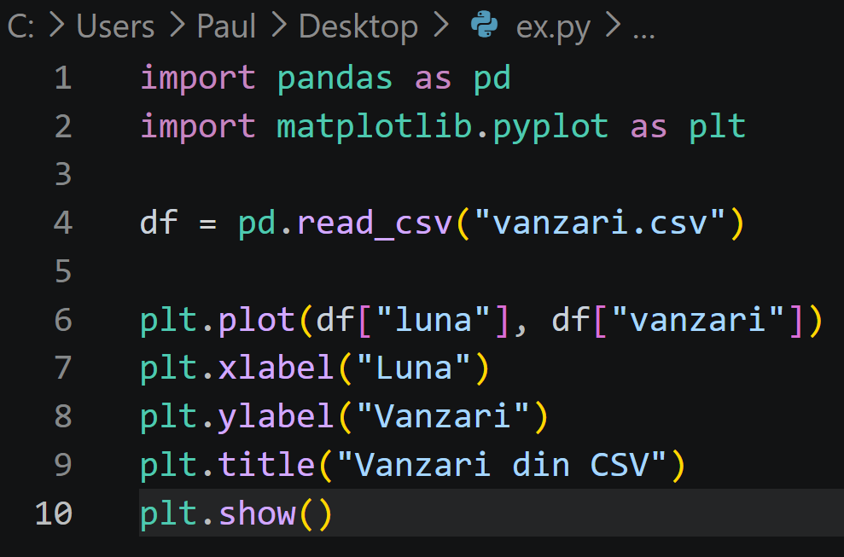
Adaptati calea
Adaugam o a doua coloana, “Target” si inseram numere aleatorii.
Folositi Spectral Forecast. Semnalul A va fi reprezentat de coloana “Vanzari” iar semnalul B va fi reprezentat de coloana “Target”.
Plotati semnalul M pentru d = 50.
Date din CSV + line plot
CSV vanzari.csv:
luna,vanzari
Ian,100
Feb,120
Mar,115
Apr,140
Mai,160

Slide 23
